Slide 1
CAPÍTULO 1
¿Qué es la
criminología?
Juanjo Medina · Lorea Arenas
Notes:
PLAN DE LA SESIÓN. 2 h en total: ~10 min de presentación de la asignatura (material aparte), Bloque 1 = 30 min de exposición + actividad, descanso, Bloque 2 = 30 min + actividad.
SI VOY CON RETRASO, lo sacrificable está marcado en las notas: (a) la mitad de INSTITUCIONALIZACIÓN —diapos 20-22— y (b) LOS CINCO TEMAS —diapo 33—, que se puede despachar leyendo la pantalla. La diapositiva de datos del SIIU no se sacrifica.

Slide 2
Estas diapositivas
no son los apuntes.
El manual está en abierto. Lo escrito vive en el libro.
02
Notes:
INSTRUCCIÓN DE USO DEL DECK. Decirlo explícitamente el primer día: las diapositivas son deliberadamente ligeras y están pensadas para que me escuchéis, no para que las copiéis. Todo lo que aquí se resume está desarrollado en el capítulo, que es de acceso abierto. Si tomáis apuntes de la pantalla, estáis copiando el índice y perdiéndoos el argumento.

Slide 3
Hollywood tiene buena
parte de la culpa.
Ni perfiladoras, ni criminalistas.
03
Notes:
6 MIN — DESMONTAR LA IMAGEN PREVIA.
Arrancar por la anécdota: cuando dices en una reunión social a qué te dedicas, ya sabes cómo va a acabar la conversación. Deriva hacia perfiles de asesinos en serie y lo emocionante que tiene que ser capturar a un delincuente.
Parte de la culpa es de la traducción del inglés, parte del desconocimiento de quien escribe los guiones. Preguntar al aula: ¿qué creíais que hacía un criminólogo cuando os matriculasteis? Merece la pena escuchar dos o tres respuestas; suelen dar el pie exacto para la diapositiva siguiente.

Slide 4
Quién hace qué
1
Psicóloga forense
2
Criminalista
3
Criminóloga
Evalúa comportamiento individual
para tribunales e intervención.
Recoge y analiza evidencia física
y química para el proceso.
Estudia el delito y las respuestas
sociales que suscita.
04
Notes:
Las tres se confunden constantemente. La criminalista tiene carrera técnica —medicina, biología, informática, química— más formación en policía científica. La perfilación es psicología forense. Ninguna de las dos es criminología.
Insistir: no es una cuestión de prestigio ni de fronteras corporativas, es que hacen preguntas distintas. La criminalista pregunta quién lo hizo; la criminóloga, por qué esto es delito, por qué pasa, y qué hacemos con ello.

Slide 5
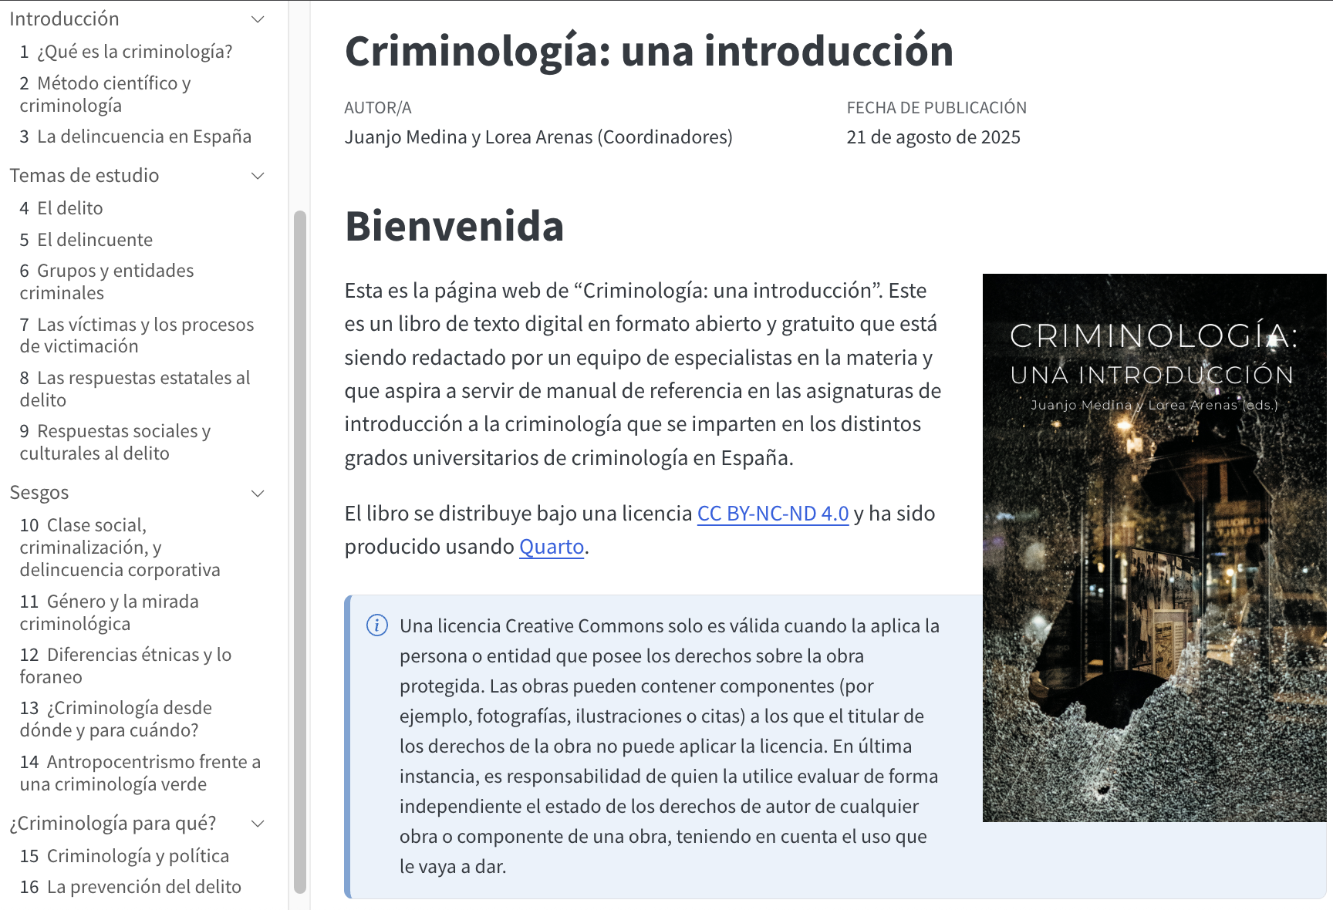

Slide 6
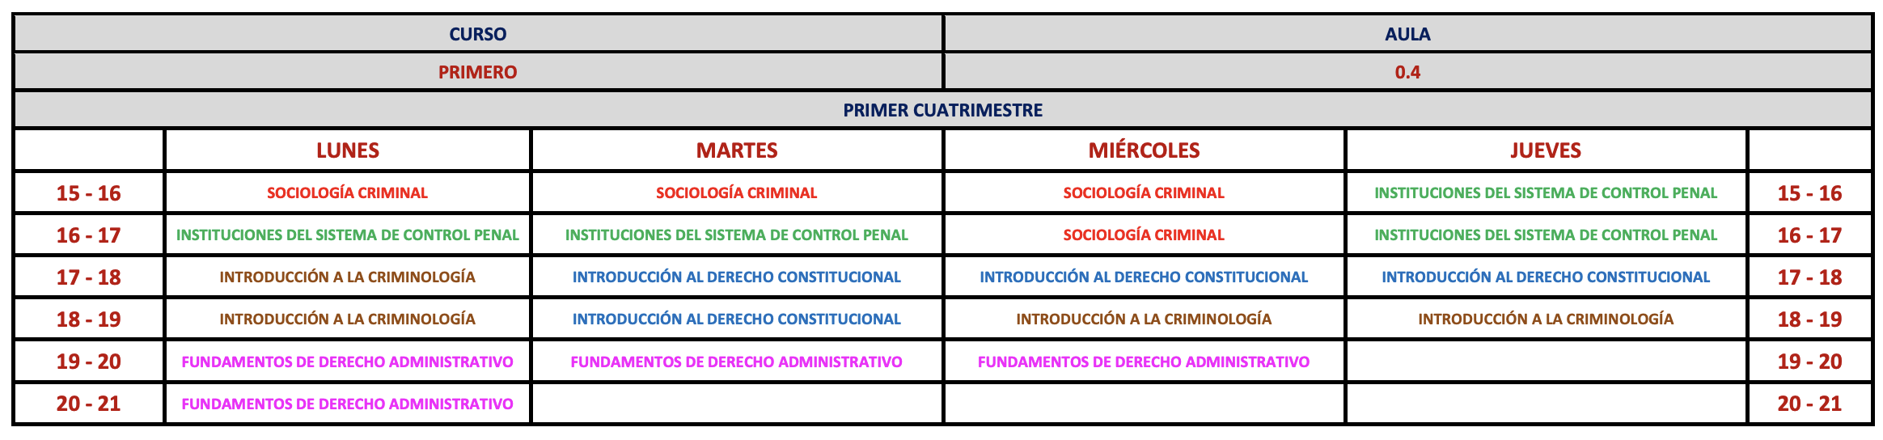

Slide 7
¿Qué es, entonces,
la criminología?
Tres respuestas ajenas, y luego la nuestra.
05
Notes:
13 MIN — DEFINICIONES. ES LA IDEA-ANDAMIO DEL CAPÍTULO: NO RECORTAR.
Advertir de entrada que la pregunta parece sencilla y no lo es. No hay consenso universal sobre las fronteras de la criminología —dónde empieza y dónde termina— ni sobre cuál es su legítimo objeto de estudio. Y las respuestas han variado históricamente y entre países.
El orden: Sutherland (el clásico), Garland (el giro), la del libro (la que usaremos todo el curso).

Slide 8
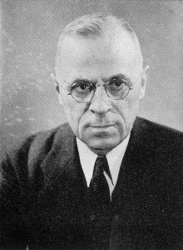
“el conjunto de conocimientos sobre el delito como fenómeno social.
Edwin Sutherland, 1947
Edwin H. Sutherland (1883-1950)
06
Notes:
Leer la definición larga en voz alta, del libro: incluye los procesos de elaboración de leyes, de infracción de leyes y de reacción ante la infracción de leyes.
Dato que engancha: Sutherland era sociólogo, no criminólogo. Vuelve en el bloque de interdisciplinariedad.
Larrauri (2020) y Redondo (2023) son formulaciones resumidas de esto mismo: la ciencia que estudia los comportamientos delictivos y las reacciones sociales frente a ellos. Mencionarlas de pasada, no darles diapositiva.

Slide 9
Los tres procesos de Sutherland
1
Hacer la ley
2
Infringirla
3
Reaccionar
Ciertos actos indeseables
se definen políticamente.
Pese a la definición,
algunas personas persisten.
La sociedad política responde:
castigo, tratamiento, prevención.
07
Notes:
Esta es la arquitectura que sobrevive en casi todas las definiciones posteriores, incluida la nuestra. Sutherland dice que son tres aspectos de una secuencia de interacciones algo unificada, y que esa secuencia es el objeto de estudio.
Señalar lo importante: la primera casilla ya es política. El delito no está ahí fuera esperando a ser descubierto; alguien decide qué entra. Volveremos a esto en el cierre del capítulo.

Slide 10
Qué añade Garland
Sutherland: un objeto
Garland: un género
El delito como fenómeno social.
La criminología estudia algo.
Definición por su contenido.
Una forma de hablar y pensar
sobre el delito, nacida con la
modernidad, con sus revistas,
cátedras e institutos.
08
Notes:
El desplazamiento es fino y merece medio minuto: Garland no define la criminología por lo que estudia, sino como un género específico de discurso e investigación. Es una definición sociológica, no programática.
Dos deslindes que hace Garland: la pretensión científica y empírica la separa de los discursos morales y jurídico-legales; la atención al delito la separa de la sociología de la desviación, cuyo objeto es más amplio y no está definido por el Código Penal.
Y la frase que reaparecerá: desde mediados del XX la criminología está marcada por los adornos de una identidad distintiva. Esos adornos son el bloque de institucionalización.

Slide 11
Nada de esto está
escrito en piedra.
Es una cuestión contestada, no cerrada.
09
Notes:
Aviso metodológico, breve. En ciencias sociales tendréis que juzgar por vosotras mismas lo convincentes que son los argumentos. Que haya varias respuestas no significa que todas valgan lo mismo ni que dé igual cuál elijáis: significa que hay que saber defender la elección.
Pero tampoco os podemos dejar en 'hay muchas formas, vosotras veréis'. De ahí la definición propia que viene ahora.

Slide 12
La definición del libro, por piezas
Cada pieza es una sección de este capítulo. El curso entero cuelga de aquí.
1
Proyecto
2
Institucionalizado
3
Determinado
Intelectual y académico,
no «ciencia».
De forma gradual, desigual
y creciente.
Surge cuando surge
por razones históricas.
4
Temas
5
Sesgado
6
Político
Delito, quien lo comete,
quien lo sufre, respuestas.
Canon de hombres blancos
y occidentales.
Con consecuencias sobre
la vida de las personas.
10
Notes:
ESTA ES LA DIAPOSITIVA-ANDAMIO. Si el aula solo se lleva una cosa de la clase, que sea esta.
Leer la definición completa del libro y luego decir: las seis piezas son las seis secciones que siguen. Vamos a ir destilando y justificando cada una.
Y el remate de la definición, que no cabe en pantalla: de ahí que sea hoy un campo irreductiblemente plural. Ese es el cierre del bloque 2.
Merece la pena volver a esta diapositiva al final de la clase, treinta segundos, para cerrar el círculo.

Slide 13
ACTIVIDAD · 15-20 MIN
Las definiciones
1
Grupos pequeños. A cada grupo, una definición: Sutherland, Garland o la nuestra.
2
¿Qué incluye esa definición? ¿Qué deja fuera?
3
Puesta en común: buscamos los casos frontera, no el consenso.
11
Notes:
VA AQUÍ A PROPÓSITO: justo después del bloque más denso, que es donde el aula necesita hacer algo con las manos.
Lo que tiene que salir: con Sutherland, ¿entra el daño social no tipificado? Con Garland, ¿entra alguien que estudia el delito sin publicar en revistas de criminología? Con la nuestra, ¿qué hacemos con los 'ilícitos afines'?
No cerrar con una definición ganadora. El objetivo es que vean que las fronteras se dibujan, no se encuentran. Si sale la pregunta 'entonces, ¿cuál nos toca estudiar?', responder: la del libro, porque es la que estructura el temario, no porque sea la verdadera.

Slide 14
No decimos «ciencia».
Decimos proyecto intelectual.
No es un tecnicismo: es una posición.
12
Notes:
9 MIN — LAS DOS ALMAS.
Casi todos los manuales dicen 'ciencia'. Nosotras no, y conviene explicar por qué, porque el alumnado lo va a ver en otras asignaturas y va a pensar que es un descuido.
La razón: es una terminología más generosa con las distintas formas de hacer criminología y más abierta a aceptar sus distintas almas.

Slide 15
Dos almas
Idiográfica
Nomotética
Lo particular de cada fenómeno.
Comprensión empática.
Desconfía de la generalización.
Lo regular y lo repetido.
Medida y experimento.
Busca leyes universales.
13
Notes:
Epistemología = cómo conocemos el mundo. Desde el XIX conviven en ciencias sociales dos culturas: una que se acerca a las humanidades y otra a las ciencias naturales. Y conviven mal.
La nomotética destaca el paralelismo entre los procesos humanos y los materiales. La idiográfica destaca que todo fenómeno social es particular y que las generalizaciones sirven de poco.
Ejemplo que funciona en el aula: estudiar por qué sube el robo con violencia en una ciudad (nomotético) frente a entender qué significa robar para un chaval de dieciséis años (idiográfico). Ninguna de las dos preguntas es ilegítima.

Slide 16
“alguien atado a dos caballos galopando en dirección contraria.
Immanuel Wallerstein, 2004 · sobre las ciencias sociales
14
Notes:
La imagen es de Wallerstein y describe la situación de las ciencias sociales en general, no solo de la criminología.
Insistir en que la tensión no está resuelta ni va a resolverse, y que eso no es un defecto de juventud de la disciplina. Es su condición.

Slide 17
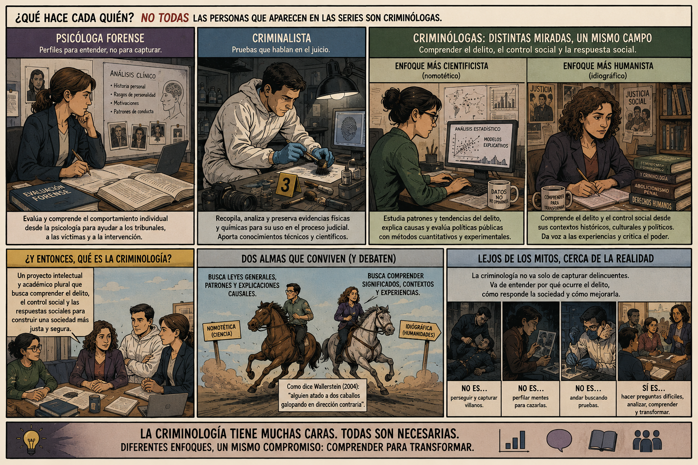
Quién es quién, y las dos almas
15
Infografía elaborada por el autor con ChatGPT (OpenAI).
Notes:
Recoge de golpe lo de las tres diapositivas anteriores: arriba, el deslinde con psicología forense y criminalística; abajo, las dos almas y los dos jinetes de Wallerstein.
Usarla como resumen visual, no leerla panel a panel. Treinta segundos: señalar los dos jinetes y seguir.

Slide 18
El mapa de David Smith
Campo de las ciencias
Campo de las humanidades
Epidemiología, genética, buena
parte de la psiquiatría, psicología
social y experimental, casi toda
la economía, sociología de encuesta.
Buena parte de la sociología,
historia, teoría política, estudios
sobre medios, teoría psicoanalítica.
La antropología, a medio camino.
16
Notes:
Smith avisa de que es una simplificación muy cruda que exagera el contraste, y que hay autores a caballo. Pero sirve para mapear la criminología europea, porque la división se corresponde con métodos distintos y con concepciones distintas de qué es conocimiento criminológico.
Su formulación: quienes van de científicos usan números, estadísticas, encuestas y experimentos; quienes se acercan a las humanidades describen eventos particulares en toda su complejidad, insistiendo en matices.
Afinidades filosóficas: ciencias con la filosofía analítica, humanidades con la continental.

Slide 19
Llamarla «ciencia»
es tomar partido.
Empobrecedor como objetivo. Y falso como descripción.
17
Notes:
Cerrar el bloque con el argumento en sus dos niveles, que es como lo plantea el libro.
NORMATIVO (como objetivo a seguir): es empobrecedor, porque ambos enfoques tienen mucho que ofrecer.
DESCRIPTIVO (definir el campo hoy): no refleja la pluralidad de enfoques que de hecho coexisten.
Y decir en voz alta la sospecha del libro: cuando alguien insiste mucho en 'ciencia' a menudo está diciendo que solo el alma cientificista es la correcta. Y esa alma, a veces, representa los intereses del statu quo.

Slide 20
Qué es una «disciplina»
Wallerstein: tres cosas a la vez.
1
Categoría
2
Institución
3
Cultura
Un campo con fronteras
y modos legítimos de investigar.
Departamentos, revistas,
sociedades, congresos.
Clásicos compartidos, debates
propios, estilos que se premian.
18
Notes:
SACRIFICABLE: si voy con retraso, esta diapositiva y la siguiente se funden en una frase y paso directo a los datos del SIIU.
Lo esencial: las disciplinas son construcciones sociales cuyos orígenes hay que situar en las dinámicas del sistema histórico que les da forma. No son productos naturales.
Las cuatro preguntas de Wallerstein, que valen para cualquier disciplina y que vamos a aplicar a la nuestra: ¿por qué surgen cuando surgen? ¿quién se beneficia? ¿por qué adoptan esa forma? ¿qué consecuencias sociales tienen?

Slide 21

Los adornos de una identidad distintiva
Criminology (ASC), The British Journal of Criminology (OUP) y Revista Española de Investigación Criminológica (SEIC). Reproducidas al amparo del art. 32.1 LPI.
19
Notes:
SACRIFICABLE si voy con retraso.
Fechas: Criminology, 1963, revista de la American Society of Criminology. British Journal of Criminology, 1960. La REIC, desde 2003 —volveremos a ella en el bloque de España.
La ASC se remonta a 1941, cuando gente ligada al mundo policial empezó a reunirse; la palabra 'criminología' no aparece en el nombre hasta 1946.
La idea que hay que dejar caer: el pensamiento criminológico precede a todo esto. Bentham y Beccaria, siglo XVIII. Los adornos institucionales llegan mucho después.

Slide 22
Beccaria era jurista y economista.
Sutherland, sociólogo.
Nadie hacía criminología desde la criminología.
20
Notes:
LA INTERDISCIPLINARIEDAD ENTRA AQUÍ, EN DOS FRASES. No lleva bloque propio: en 60 minutos no aguanta epígrafe.
El argumento en corto: si no había grados ni sociedades, ¿quién hacía criminología? Gente de procedencia muy diversa. Y sigue siendo así: hay contribución notable desde psicología, sociología, ciencia política, economía.
Si hay tiempo y el aula está despierta, el debate de fondo: ¿es la criminología una disciplina autónoma o un 'punto de encuentro' (Downes)? Garland dice que no es disciplina, porque no tiene objeto teórico propio ni métodos distintivos. El libro defiende que en España no nos queda más remedio que reivindicar la autonomía, por razones legales y administrativas, aunque fuera de nuestras fronteras la cuestión esté abierta. Si voy justo, esto va entero a la lectura.

Slide 23
2003
Antes solo hubo títulos propios en Institutos de Criminología, casi todos nacidos dentro de departamentos de Derecho Penal.
titulación oficial en España
21
Notes:
Primero licenciatura de segundo ciclo; con Bolonia, los grados de cuatro años que estáis cursando.
Contexto rápido: en los noventa proliferan los 'Expertos Universitarios', que atraen sobre todo a policía y administración penitenciaria. De esos institutos sale la SEIC y el Libro Blanco de la Criminología, criticado por su escasa atención a las destrezas profesionales y el exceso de asignaturas jurídicas.
Comparación útil: la Escuela de Justicia Criminal de Rutgers es de 1974. Vamos con treinta años de retraso.

Slide 24
43
Y la matrícula lleva estancada en unos 24.000 estudiantes desde 2021-22. Siguen abriéndose títulos para repartirse los mismos alumnos.
universidades ofrecen el grado
22
Notes:
Este es el número que quiero que se lleven, porque la infografía siguiente es densa y desde el fondo del aula no se lee.
De 32 universidades a 43 en una década. La matrícula creció de 12.121 (2015-16) a un máximo de 24.289 (2021-22) y ahí se quedó.
Decirlo sin dramatismo pero decirlo: parte de esa demanda está mediatizada por la construcción fantasiosa de la cultura popular sobre qué es una criminóloga. Es exactamente el mito con el que hemos abierto la clase. Y tiene consecuencias para vosotras en el mercado laboral.

Slide 25
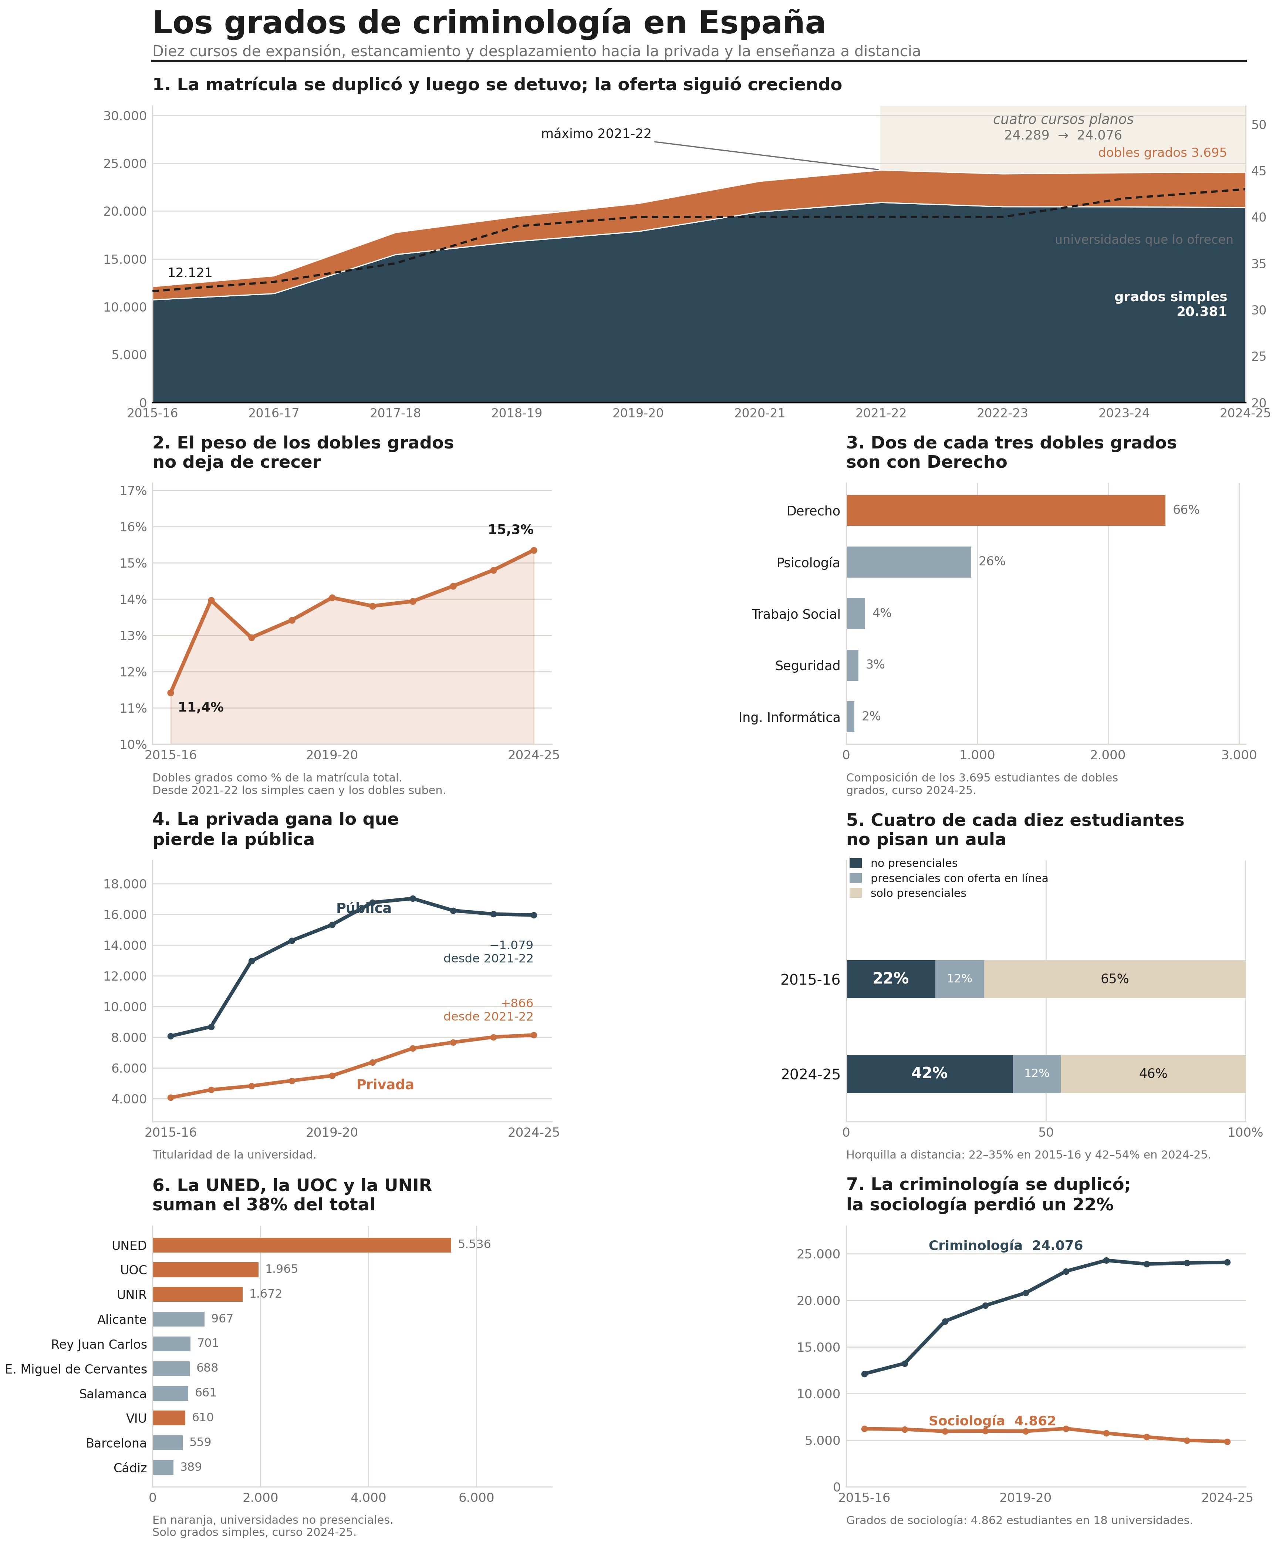
Los grados de
criminología en España
Mirad el primer panel: la matrícula se estanca en 24.000 mientras el número de universidades sigue subiendo, de 32 a 43.
Cursos 2015-16 a 2024-25. Elaboración propia sobre datos del SIIU (Ministerio de Ciencia, Innovación y Universidades), Estadística de Estudiantes Universitarios. 2024-25, provisional.
23
Notes:
NO SACRIFICABLE: es la única visualización de datos del capítulo y la regla del proyecto es que toda visualización entra en el deck con su fuente.
No leer los siete paneles. Señalar dos y seguir:
· Panel 1: la matrícula estancada frente a la oferta creciente (ya dicho en la diapositiva anterior).
· La distancia: entre el 42 % y el 54 % del alumnado estudia a distancia, frente al 22-35 % de una década antes. UNED, UOC y UNIR concentran el 38 % del total.
Si alguien pregunta por sociología: perdió un 22 % de matrícula en el mismo periodo. Sirve para situar la anomalía del crecimiento criminológico.
Cautela metodológica por si sale la pregunta: el SIIU agrega por titulación y no por modalidad, así que las presenciales que además ofrecen el grado en línea no se pueden desglosar; de ahí que la matrícula a distancia se dé como horquilla.

Slide 26
El conocimiento sobre el delito
no surge de la nada.
Loader y Sparks, parafraseando a Stanley Cohen.
24
Notes:
8 MIN — PRODUCTO SOCIALMENTE DETERMINADO. ES DONDE MÁS SE PIERDE EL ALUMNADO: IR DESPACIO.
Arranque del bloque 2. Recordar en una frase dónde estábamos: hemos visto qué es y cómo se ha institucionalizado. Ahora, por qué es como es.
La cita completa: el conocimiento no está simplemente ubicado en las cabezas de quienes lo producen. Qué se llega a conocer, desde qué perspectivas, con qué métodos, sobre qué delitos y con qué efectos está condicionado por un amplio rango de instituciones.

Slide 27
Quién decide qué se sabe
1
Universidades
2
Financiadores
3
Gestores de datos
Emplean —o no— al personal
investigador.
Financian unos proyectos
y no otros.
Permiten o niegan el acceso
a datos y contextos.
4
Editoriales
5
Medios
6
Ministerios
Ofrecen —o cierran—
espacios donde publicar.
Usan, abusan, ignoran
los resultados.
Definen qué problema
merece ser estudiado.
25
Notes:
Cada una de estas instituciones está a su vez situada en contextos sociales, políticos y económicos que condicionan cómo puede pensar y operar.
La formulación que interesa: estudiar la criminología como 'campo' implica estudiar cómo las relaciones y luchas de poder entre estos actores estructuran el conocimiento que se produce —y también el que NO se produce.
Preguntar al aula por el negativo: ¿qué no se investiga en España, y por qué? Anticipa el bloque de España, donde salen los ángulos muertos: criminalidad organizada, drogas, delincuencia corporativa, daño ambiental, racismo institucional.

Slide 28
Los dos proyectos de Garland
Proyecto lombrosiano
Proyecto gubernamental
Objetivo científico.
Explicar por qué delinquen
quienes delinquen.
Investigación etiológica.
Objetivo institucional.
Gobernar administrativamente
la delincuencia.
Investigación operativa.
26
Notes:
EL NÚCLEO DEL BLOQUE. Si algo hay que explicar dos veces, es esto.
Garland: la criminología surge de la confluencia de estos dos proyectos. Y su unidad, por frágil que sea, emerge de la creencia de que se apoyan mutuamente —que la investigación etiológica puede ser útil para propósitos administrativos y que la operativa puede servir a las pesquisas teóricas.
OJO CON LA LECTURA FÁCIL: no es solo que la criminología tenga dos objetos (el delito y su control). Garland va más allá: el campo está íntimamente ligado a los esfuerzos ESTATALES por controlar el delito.
Prueba: los grados en EE. UU. nacen de recomendaciones de comités presidenciales sobre formación de profesionales de la justicia penal, y el dominio científico norteamericano viene de la financiación pública para mejorar la respuesta estatal al delito.

Slide 29
Una disciplina financiada
para resolver los problemas
del Estado.
Por eso no puede ser apolítica.
27
Notes:
Es la consecuencia de la diapositiva anterior, y conviene decirla despacio porque incomoda.
No es una denuncia: es una descripción. Y no invalida el conocimiento producido; obliga a leerlo sabiendo de dónde viene.
Loader y Sparks: la mayor institucionalización en Europa y el mundo anglosajón se explica porque desde los ochenta el delito, la policía, la justicia, el castigo, el miedo, las víctimas, el orden y la seguridad ocupan un lugar más prominente en la conciencia de la ciudadanía y en las acciones de los gobiernos.

Slide 30
De un modelo a otro
Estado del bienestar
Cultura del control
Primeros dos tercios del XX.
El delito, gestionado de forma
tecnocrática y lejos del
foco público.
Desde los años ochenta.
Politización del delito, nuevos
actores privados, tecnologías
de control, víctimas organizadas.
28
Notes:
Garland (2001, La cultura del control). El tránsito genera condiciones más propicias para el desarrollo de la criminología, pero también le plantea retos.
La lista larga de la columna derecha, por si hay tiempo: politización de la cuestión criminal; ansiedades ciudadanas hacia el delito y hacia el inmigrante, incitadas por los medios; expansión del castigo; actores privados en la gestión de la inseguridad; IA y videovigilancia; movimientos de víctimas y su instrumentalización política; globalización y flujo unidireccional de ideas sobre control del delito.
No hace falta desarrollarlas todas. Elegir la politización, que es la que sigue.

Slide 31
“un contexto político hiperactivo, volátil, inestable, y en el que resulta más difícil que la razón y la evidencia conduzcan lo que se dice y hace.
Ian Loader y Richard Sparks, 2012
29
Notes:
La politización del delito, en concreto. Los partidos compiten abiertamente en política criminal, priorizando respuestas a corto plazo que maximicen el rédito electoral aunque no sean las más justas, eficaces ni humanas. Los medios estimulan respuestas emocionales y simplistas a problemas complejos.
El remate: una disciplina que aspira precisamente a que la razón y la evidencia pesen en estas discusiones se encuentra una pendiente muy empinada. Ese es el oficio al que os estáis asomando.
Ejemplo español si hace falta: cualquier reforma penal aprobada en caliente tras un caso mediático.

Slide 32
Los cinco temas
Es el índice de la segunda parte del manual.
1
El delito
2
Quien lo comete
3
Quien lo sufre
Como evento y como proceso.
Y los daños afines.
Personas físicas y jurídicas,
sus contextos.
Consecuencias, respuestas,
mecanismos de reparación.
4
Respuesta estatal
5
Respuesta social
Criminalización e instituciones
de la justicia penal.
Control informal y cultura
en torno al delito.
30
Notes:
SACRIFICABLE. Enumeración pura: se puede despachar leyendo la pantalla en un minuto si voy con retraso. No perder tiempo aquí.
Un matiz que sí merece los diez segundos: decimos TEMAS y no OBJETOS a propósito. Hablar de objetos refleja una visión trasnochada, del positivismo decimonónico, que ignora que las personas son sujetos. Matza: el error fue concebir al hombre como objeto en lugar de como sujeto.
Y una ampliación del libro respecto de manuales clásicos: junto al delito en sentido estricto hay corrientes que estudian la desviación, las infracciones administrativas y el daño social. Esa frontera es justo la que se discute en la actividad de las definiciones.

Slide 33
Nace en sociedades clasistas,
machistas y racistas.
Y muchas de sus construcciones sirvieron para reproducirlas.
31
Notes:
7 MIN — LOS SESGOS. Avance de la tercera parte del manual: cada sesgo tiene capítulo propio.
El argumento no es que la criminología sea culpable, sino que es un producto social como cualquier otro y que la mirada criminológica nace condicionada. Es exactamente la lección del bloque anterior aplicada a nosotras mismas.
Las cinco diapositivas de imágenes que vienen pasan rápido, veinte segundos cada una. No detenerse: son el mapa de lo que viene en el curso, no el contenido.

Slide 34
Cinco puntos ciegos
1
Clase
2
Género
3
Raza
4
Sur global
5
Planeta
32
Notes:
El índice del bloque. Cada uno tiene un capítulo en la tercera parte del volumen.
Anunciar que van a pasar rápido y que lo que quiero es que reconozcan los nombres cuando los vuelvan a ver.

Slide 35

Clase: la delincuencia de los poderosos
Sutherland, White Collar Crime (Yale UP) · Weisburd et al. (Yale UP) · Tombs y Whyte (Routledge). Art. 32.1 LPI.
33
Notes:
La criminología se ha ocupado casi siempre de la 'delincuencia común': las formas delictivas más frecuentes en sectores desfavorecidos.
Sutherland abre la grieta en 1949 —el mismo Sutherland de la definición del principio— y aun así, si miramos lo que se publica hoy en las principales revistas, el foco sigue estando en la delincuencia común.
Los tres momentos: la obra fundacional de Sutherland; el estudio empírico de Weisburd y colegas sobre quién acaba efectivamente ante los tribunales federales; y la reformulación de Tombs y Whyte en clave de delito corporativo.

Slide 36

Género: tres décadas de corrección
Feminist Criminology (Sage/ASC) · Bartolomé Gutiérrez (Síntesis) · Barberet (Routledge). Art. 32.1 LPI.
34
Notes:
Hasta la irrupción de las voces feministas en los setenta, la criminología no prestaba atención suficiente a la mujer ni como delincuente, ni como víctima, ni como trabajadora del sistema penal.
Dos desarrollos posteriores que sorprenden al aula:
· Los varones también tienen género. Solo se entiende su comportamiento delictivo entendiendo las identidades masculinas (Messerschmidt).
· Criminología queer (Buist), a partir del reconocimiento de otras identidades de género y sexuales.
Barberet reaparece en el bloque de España: es suya la fórmula 'variada, enérgica y dispersa'.

Slide 37
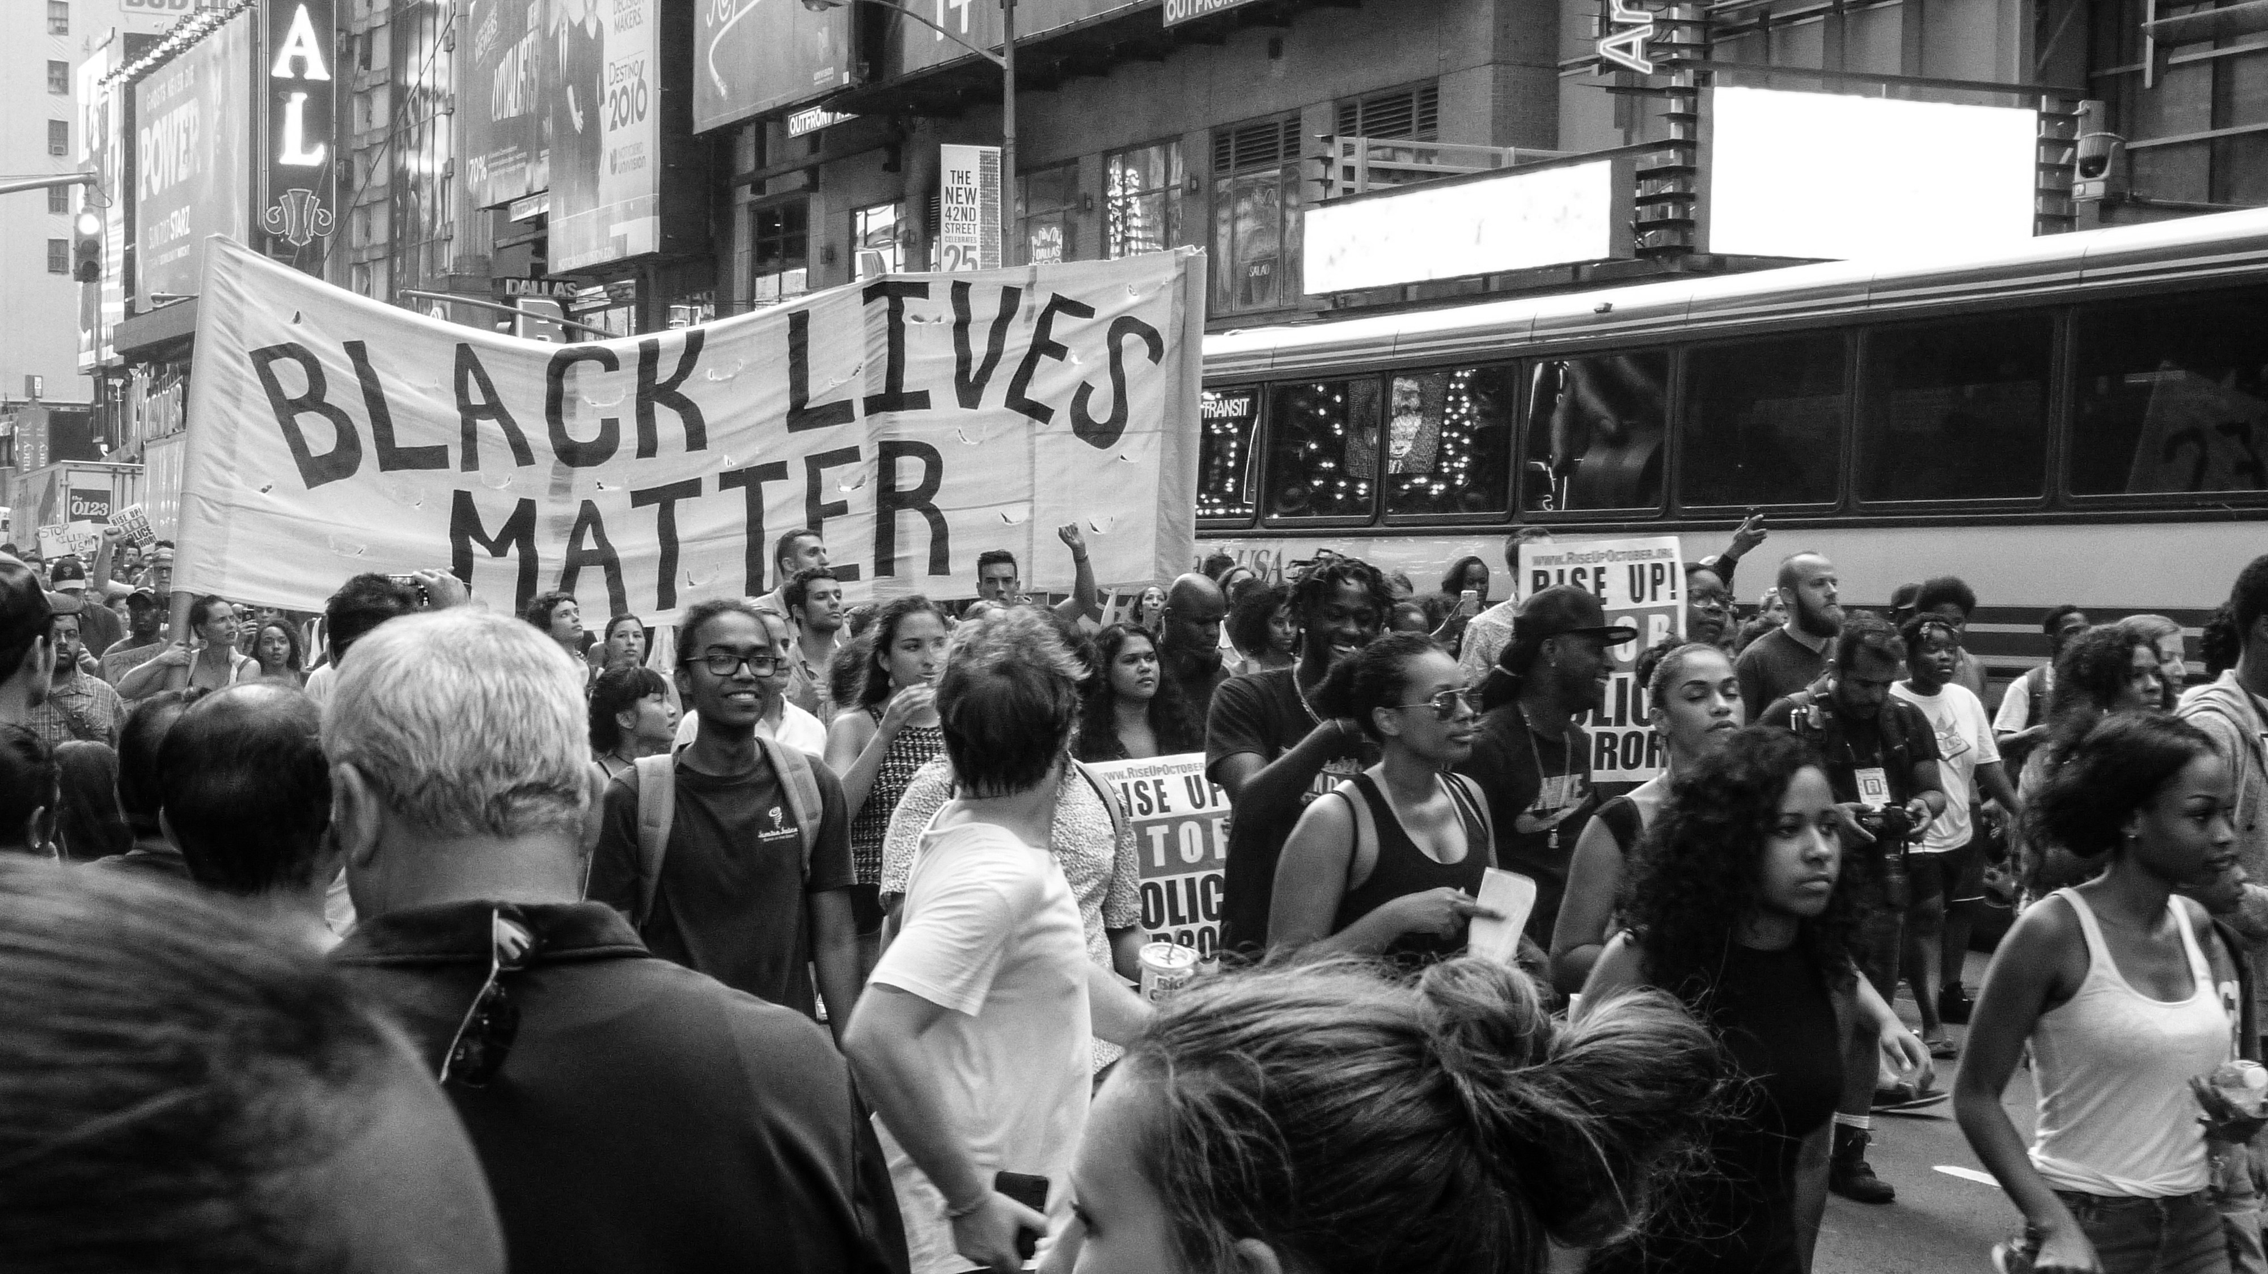
Raza: del racismo
científico al racismo
institucional.
Black Lives Matter, Nueva York, julio de 2016. Foto: Nicole Baster / Unsplash.
Notes:
La criminología biológica del XIX era profundamente racista y contribuyó, a través de sus prácticas, a legitimar el movimiento eugenésico y la ideología nazi (Rafter).
La cita de Rafter, que conviene leer entera porque es incómoda y por eso funciona: la mayoría de los criminólogos del XIX aceptaban el racismo científico, según el cual los blancos son la raza más evolucionada; los peores delincuentes serían como salvajes, más cercanos a los primitivos de piel negra que a los blancos normales con su sentido moral desarrollado.
Y el puente al presente: no es solo historia. Covington ha mostrado cómo conceptos del XX, como la subcultura de la violencia de Wolfgang, seguían legitimando estereotipos raciales. Hoy el trabajo va sobre los mecanismos por los que el sistema penal se estructura como institucionalmente racista: mecanismos, no intenciones individuales.

Slide 38
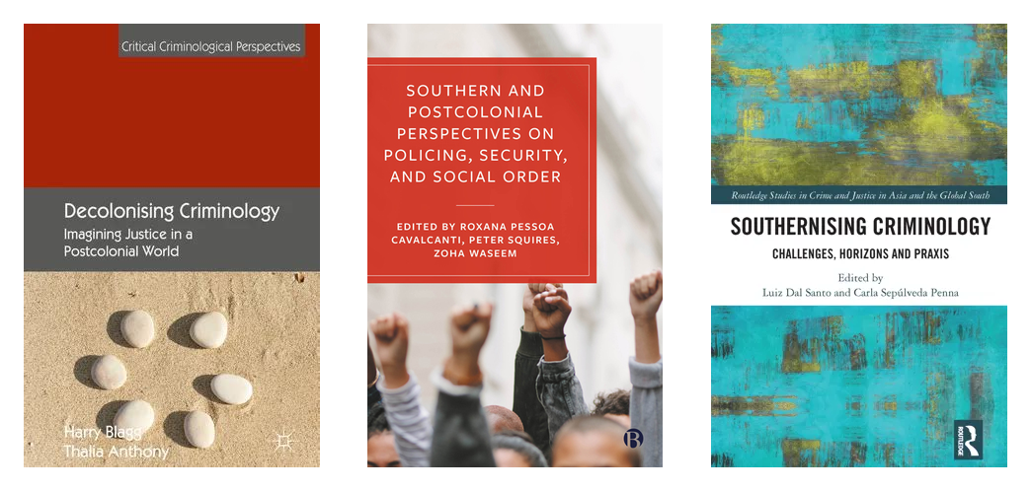
Sur global: el canon es provinciano
Blagg y Anthony (Palgrave) · Pessoa Cavalcanti et al. (Bristol UP) · Dal Santo y Sepúlveda Penna (Routledge). Art. 32.1 LPI.
36
Notes:
Las teorías desarrolladas en EE. UU. y el norte de Europa toman como modelo la sociedad de esos países y se han olvidado de las experiencias y estructuras del sur global.
Cuatro etiquetas que van a encontrar en la bibliografía: criminología del sur (Carrington), perspectivas poscoloniales (Cunneen), criminología global (Bowling) y criminología comparada (Nelken).
Pregunta que suele funcionar: ¿es España norte o sur en este mapa? No hay respuesta limpia, y esa incomodidad conecta directamente con el bloque siguiente.

Slide 39

Planeta: criminología verde
White y Heckenberg (Routledge) · Lynch et al. (Univ. of California Press) · Mol, Rodríguez Goyes, South y Brisman (Temis). Art. 32.1 LPI.
37
Notes:
El más reciente de los cinco. Vivimos en una sociedad antropocéntrica y en un planeta finito cuyo clima y sistemas ecológicos hemos alterado radicalmente en dos siglos.
El tercer título está en español y es la principal introducción disponible: útil para quien quiera TFG por aquí. Hay además una web, criminologiaverde.com.
Cerrar el bloque: estos cinco sesgos se estudian uno por capítulo en la tercera parte. Enlazar con la actividad.

Slide 40
ACTIVIDAD · 15-20 MIN
Los sesgos aplicados
1
A cada grupo, un tema de investigación criminológica concreto.
2
Localizad en él los cinco puntos ciegos: clase, género, raza, sur global, planeta.
3
¿Cuál de los cinco es el más difícil de ver? ¿Por qué?
38
Notes:
Temas que funcionan bien porque los sesgos aparecen a distintas profundidades: el botellón; la reincidencia tras la excarcelación; los robos en viviendas; la violencia de género en parejas adolescentes; el tráfico de drogas en un barrio concreto.
La tercera pregunta es la buena. Casi siempre responden 'planeta', y ahí se ve que un punto ciego no es un error que se corrige sabiendo que existe: es lo que la propia forma de plantear la pregunta deja fuera.
Si el grupo va rápido, añadir: ¿qué investigación NO se está haciendo sobre vuestro tema, y a quién le conviene que no se haga? Devuelve a los dos proyectos de Garland.

Slide 41
Somos un campo ciego
a su propio pasado.
Hay un relato canónico. Y casi nadie ha leído a sus protagonistas.
39
Notes:
7 MIN — ESPAÑA. BLOQUE NUEVO: la sección ya no está en construcción.
Empezar por el relato que muchos ya han oído: unos autores del último tercio del XIX y primer tercio del XX, la Escuela de Criminología de 1903 como momento fundacional, una 'edad de oro' en las tres primeras décadas del siglo, y la Guerra Civil y la dictadura como interrupción brusca hasta la transición.
Y el dato que lo desmonta: Salillas da nombre al premio más prestigioso de la SEIC, y es más probable que un criminólogo español haya leído fragmentos de Lombroso o Beccaria que de Salillas.

Slide 42
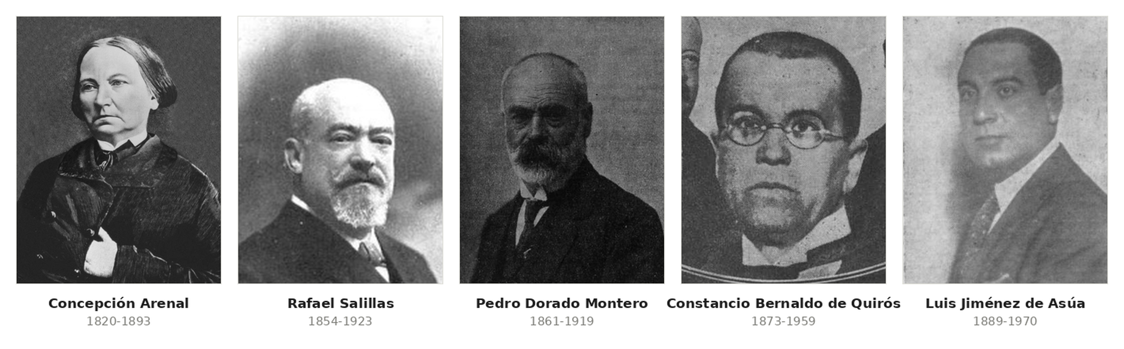
El relato canónico
Concepción Arenal, Rafael Salillas, Pedro Dorado Montero, Constancio Bernaldo de Quirós y Luis Jiménez de Asúa. Dominio público (Wikimedia Commons y Hemeroteca Digital de la BNE).
40
Notes:
La nómina que casi cualquier criminólogo español es capaz de recitar. Pedir que levanten la mano quienes hayan leído a alguno: el resultado es el argumento.
El relato no es falso, es incompleto. Y por dos razones que van en la diapositiva siguiente.

Slide 43
Por qué el relato se queda corto
Es historia de las ideas
Y con una definición estrecha
Escrita casi toda desde el derecho
penal. Identifica autores y
reconstruye sus aportaciones,
pero no las instituciones.
Deja fuera a alienistas,
psiquiatras e higienistas.
Y permite sostener que bajo el
franquismo no hubo discurso.
41
Notes:
Lo social y lo político aparecen solo como marcadores de cesuras —la guerra, el régimen— y no como el contexto que explica por qué ciertos discursos emergen cuando emergen y adoptan la forma que adoptan.
Garland y Sparks: hay que estudiar la criminología como un tipo específico de discurso inscrito en un conjunto particular de instituciones en una coyuntura histórica determinada. Es exactamente lo que hemos hecho en el bloque anterior; ahora lo aplicamos a casa.
Nombres que quedan fuera del canon: Pere Felip Monlau, Max Bembo.
El contrapunto: Ricardo Campos y los historiadores de la ciencia, que reconstruyen la psiquiatría española y la construcción del enfermo mental como sujeto peligroso, incluyendo cómo se dio racionalización 'científica' a la represión franquista. Espacio fértil, ligado a la memoria democrática, pero que se desarrolla en foros distintos de aquellos donde estamos las criminólogas.

Slide 44
“variada, enérgica y dispersa.
Rosemary Barberet, 2005 · sobre la criminología española
42
Notes:
Barberet lo escribió en 2005 y sigue siendo exacto veinte años después. Ese 'sigue siendo exacto' es la parte interesante: veinte años de crecimiento espectacular sin corregir la dispersión.
El crecimiento ha sido institucional y también científico. La dispersión no es accidental: tiene tres causas, que van ahora.

Slide 45
Tres carencias estructurales
1
Sin área propia
2
Sin administración
3
Sin datos
La carrera se hace y se evalúa
dentro de áreas ajenas.
No hay equivalente al NIJ
ni al NSCR neerlandés.
No hay encuesta nacional
de victimización.
43
Notes:
IR DESPACIO: esto explica por qué su carrera, si la eligen, será como será.
1. La criminología no está reconocida como 'área de conocimiento'. Como los créditos docentes determinan la capacidad de contratación de cada departamento, y los de derecho penal concentran la mayor parte de los créditos en los grados, son ellos quienes controlan en la práctica las escasas plazas de especialistas.
2. El compromiso del Estado con producir conocimiento sobre delito y justicia explica en buena medida dónde se institucionaliza la criminología. Consecuencias: la carrera investigadora solo es viable en la universidad, y la descripción básica que en otros países hace la administración tiene que hacerla el mundo académico.
3. Sin encuesta nacional de victimización es prácticamente imposible discutir con rigor sobre niveles y tendencias de la delincuencia. Excepciones que confirman la regla: VioGén, las encuestas del Plan Nacional sobre Drogas, y el ecosistema catalán gracias a sus competencias policiales y penitenciarias.

Slide 46
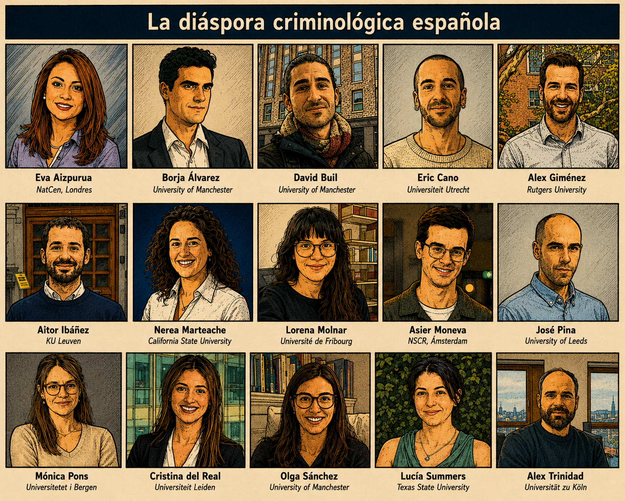
La diáspora
Catorce criminólogas y criminólogos españoles que investigan hoy fuera de España.
44
Retratos reproducidos con autorización expresa de las personas retratadas.
Notes:
Escasez de financiación, cargas docentes elevadas, alta temporalidad. Y la consecuencia: parte de las cohortes más jóvenes y prometedoras se va.
Manchester, Utrecht, Rutgers, Lovaina, Friburgo, Ámsterdam, Leeds, Bergen, Leiden, Colonia, Texas, California. No es una lista de fracasos: es una lista de gente muy buena que aquí no encontró sitio.
Decirlo sin amargura y con honestidad: algunas de las personas de esta foto podrían ser vuestras directoras de tesis, y no lo van a ser aquí. Y también: si alguien de esta clase acaba haciendo investigación, hay una probabilidad real de que sea fuera.

Slide 47
Y aun así, hay mucho
que celebrar.
La SEIC: ~200 investigadoras, la REIC desde 2003, congreso anual.
45
Notes:
No dejar el bloque de España en el pesimismo, que sería injusto y además falso.
La producción ha crecido, se ha diversificado y ha ganado presencia internacional, con líneas consolidadas: estudios penitenciarios y penología, cibercriminalidad, criminología ambiental, tratamiento y desistimiento, estudios policiales, violencia de género, justicia juvenil, migración y justicia penal.
Ángulos muertos llamativos, por si alguien busca tema: criminalidad organizada, tráfico y producción de drogas, delincuencia corporativa, daño ambiental, racismo institucional.
Y lo que más les afecta directamente: los congresos de la SEIC son el sitio donde quien empieza presenta por primera vez su trabajo y recibe crítica de alguien que no es su director de TFG. Para una comunidad tan dispersa, ese espacio no es un detalle menor. Se puede ir siendo estudiante.

Slide 48
“La relación entre la criminología y la política es básica, incluso interna.
Ian Loader, 2022
46
Notes:
5 MIN — POLÍTICA Y PLURALIDAD.
'Interna' es la palabra: no es que la política contamine la criminología desde fuera, es que la criminología está constituida en parte por la política.
El matiz que evita el malentendido: no significa que toda teorización sobre delito y justicia sea teoría política. Significa que toda investigación plantea cuestiones políticas que solo pueden eludirse a costa de no entender por qué el delito y las respuestas al delito importan.
Los procesos de criminalización, el reparto de recursos y las respuestas que damos se deciden políticamente. Una disciplina que los estudia no puede ser del todo 'neutral'.

Slide 49
Cada teoría lleva dentro
un programa político criminal.
Una idea de la naturaleza humana, de la buena sociedad y del papel del Estado.
47
Notes:
Medina (2025): quienes defienden distintas teorías pueden tener visiones muy diferentes, y a veces mutuamente excluyentes, sobre la naturaleza humana, el concepto de buena sociedad, la prioridad de la seguridad frente a otros valores, el papel del Estado y de la iniciativa privada en prevención, y las posibilidades de reforma del sistema penal.
Se desarrolla en la cuarta parte del volumen. Aquí solo hay que dejar plantado que la teoría criminológica no es un catálogo neutral de explicaciones.
Enlaza con el segundo hábito del cierre.

Slide 50
Tres hábitos para el curso
1
De dónde viene
2
Qué zanja la evidencia
3
Mapa ≠ campo
Qué país, qué década, qué datos,
quién lo financió.
Y qué parte del desacuerdo
no la zanja.
Lo mejor no siempre lleva
la etiqueta.
48
Notes:
ES EL CIERRE REAL DEL CAPÍTULO. Si el aula solo se lleva una diapositiva del bloque 2, que sea esta.
1. Una teoría que funciona razonablemente para explicar la delincuencia juvenil en Chicago en 1930 no es automáticamente una teoría sobre el ser humano.
2. Toda teoría lleva dentro una idea de la naturaleza humana y del papel del Estado; buscar la que esté libre de ellas es perder el tiempo. Lo útil no es preguntarse si una teoría es ideológica —todas lo son— sino saber, en cada discusión, si se disiente sobre lo que ocurre o sobre lo que debería ocurrir. Muchos debates que se presentan como empíricos son lo segundo y no se resuelven con más datos.
3. Buena parte del mejor trabajo criminológico español no se publica en revistas de criminología ni lo firma gente que se presente como criminóloga. Si limitáis las lecturas a lo que lleva la etiqueta, os perdéis media conversación.
Si queda medio minuto, volver a la diapositiva de la definición por piezas y cerrar el círculo.

Slide 51
Un campo joven, disputado
y con huecos evidentes.
Todavía tiene preguntas importantes sin respuesta. Esa es la buena noticia.
Notes:
El giro final del capítulo, y conviene decirlo mirando al aula.
Hemos dedicado mucho espacio a las carencias: los sesgos del canon, la subordinación al derecho penal, la escasez de datos y financiación, la fragmentación. Puede parecer un panorama poco estimulante para quien empieza. Se lee justo al revés: un campo maduro, cerrado y bien trillado ofrece poco margen a quien llega con ganas de aportar.
Y la lección de método del capítulo, que es la que quiero que se lleven: la pregunta '¿qué es la criminología?' no se responde consultando un diccionario, sino haciendo con la criminología lo mismo que la criminología hace con sus temas —preguntar cuándo surge, quién la produce, con qué recursos, al servicio de qué, con qué puntos ciegos.
El delito no es una categoría natural. La criminología, tampoco.
Anunciar lo que viene: el capítulo 2, sobre cómo se conoce en criminología.

